Slide 1



Slide 2


一例二次肝移植术后感染病例报告

Slide 3

● 病例简介
摘要
1.独特性：二次肝移植，术后VRE感染，万古霉素耐药
2.背景：39岁年轻患者二次肝移植后全身感染，多次呼吸衰竭合并脓毒症。

Slide 4
● 患者基础信息
1.人口学信息：39岁，未婚，湖南华容县人，汉族
2.主诉：肝移植术后5月，为求再次肝移植
3.既往史：平素体健，无高血压病史，无结核病史，无手术史，无外伤史，无输血史，无药物过敏史，预防接种随当地进行

Slide 5
● 入院后检查
1.体格检查：
体温36.5°，脉搏100次/分，呼吸20次/分，血压108/64mmHg，发育正常，营养中等，慢性病容，自动体位，神志清楚，查体合作，正常步态，全身皮肤、巩膜有黄染，五官端正，无水肿，双肺呼音粗，未闻及湿啰音双下肢无水肿，生理反射灵敏
2.辅助检查：
腹部CT

Slide 6
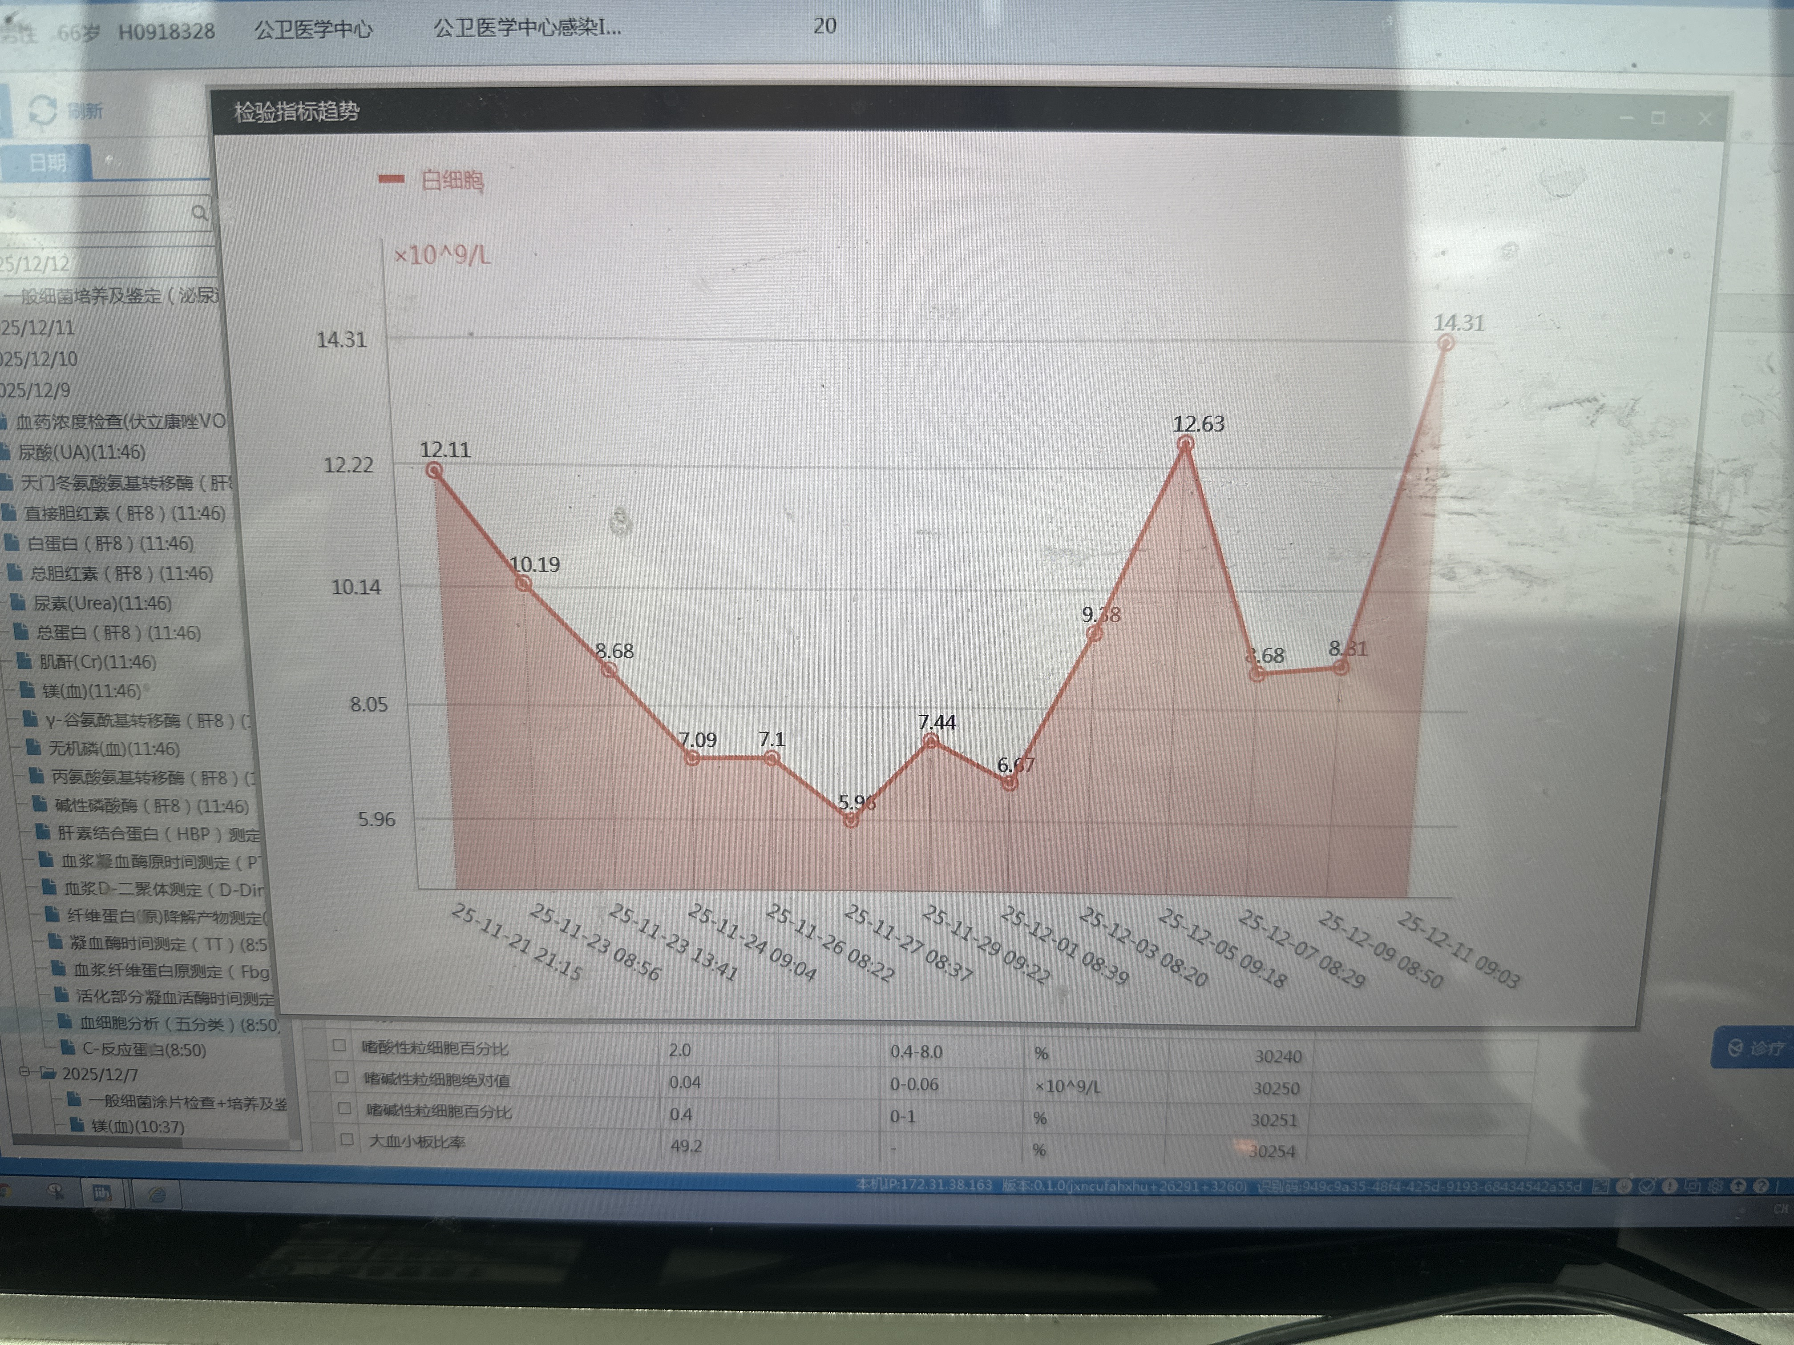
● 入院后检查
3.影像学检查：
腹部CT
胸部腹部ct

Slide 7
● 诊断评估
诊断评估
1.初步诊断：肺部感染，腹腔感染，低蛋白血症，移植肝脓肿
2.诊断依据：肺部灌洗液，腹腔积液，检出耐药弗氏柠檬酸杆菌
3.鉴别诊断：排除肺结核t-spot耐药

Slide 8
● 治疗过程
1.药物：11.6-11.17美罗培南➕利奈唑胺➕替考拉宁11.17-12.4美罗培南12.4-12.24头孢哌酮舒巴坦➕依拉环素达➕卡泊芬净
2.手术：12月7号肝移植手术

Slide 9
● 治疗过程
3.微生物/病理结果：腹腔感染，肺泡灌洗液培养出耐药弗氏柠檬酸杆菌
4.方案调整：因美平，头孢他啶阿维巴坦耐药
5.指标追踪：PCT

Slide 10
● 治疗过程
3.时间轴记录:(折线图)
PCT

Slide 11

● 诊疗体会
1.疗效评价：达到临床治愈
2.局限性：未进行血ngs
3.结论：强化病原学筛查可改善预后

Slide 12
感谢观看
敬请指导

